Slide 1
Universidad Autónoma del Estado de México
Facultad de Ciencias de la Conducta
Licenciatura en psicología
Unidad de Aprendizaje. Teorías de la Personalidad
Acetatos de y Erik Erikson.
Elaboró. Alejandra Moysén Chimal

Slide 2
Unidad de Aprendizaje: Teorías de la Personalidad
Licenciatura: Psicología
Clave: L20B13
Unidad de aprendizaje: Obligatoria
Horas a la semana: 4 teóricas
Créditos 8

Slide 3
Presentación
La personalidad conjunta las características del individuo que le permiten explicar su sentir, pensar, hablar y actuar, y es objeto de estudio de la psicología. Las teorías de la personalidad, intentan desde diversas concepciones epistemológicas, explicar como se forma el individuo, los factores propios y externos que contribuyen a esa formación, sus cambios y hasta lo “anormal”; por lo que en este curso se presentan las principales corrientes explicativas de este constructo, aglutinadas por enfoques psicológicos.
Se pretende que al finalizar el cursos el alumno logre identificar los principales postulados teóricos de cada autor, así como comparar las definiciones, estructuras y concepciones de acuerdo a los diferentes autores abordador durante el curso.

Slide 4
Temas a desarrollar
Unidad de Competencia II. Teorías psicodinámicas
2.4. Erik Erikson
2.5. Erich Fromm
Objetivo. Analizar los postulados teóricos propuesto por Erik Erikson y Erich Fromm con respecto a la personalidad

Slide 5
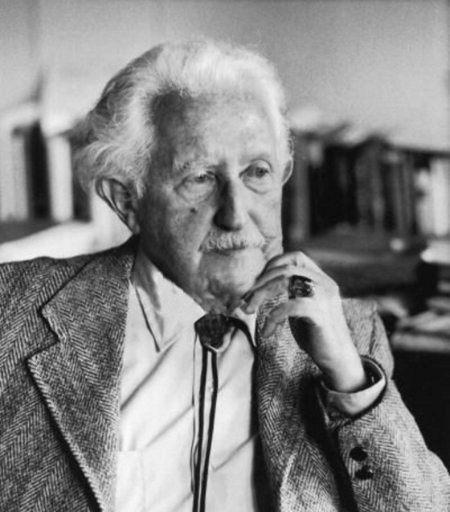
ERIK ERIKSON
MODELO EGOSOCIAL
PSICOLOGIA DEL YO
1902-1994

Slide 6
BIOGRAFIA
Nace en Frankfurl Alemania
Conoce a Anna Freud
Trabaja en la Universidad de Harvard
Estudio la influencia de la cultura y sociedad sobre el desarrollo del niño

Slide 7
Postulados de la Teoría
Físico: Soma
Psiquico: Psyche
Social: Ethos
El desarrollo humano depende en todo momento de tres procesos de organización que deben complementarse entre sí.
El desarrollo sano, implica la integración de todos estos elementos en una secuencia organizada y planificada que posibilita la adaptación al entorno y sus normas.

Slide 8

Epigenético
Secuencia y vulnerabilidad predeterminada
El desarrollo se va contrapunteando con la influencia ejercida por la realidad social del individuo

Slide 9
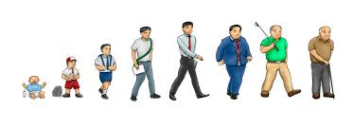
La crisis de identidad es un conflicto inevitable que acompaña el crecimiento de un sentido de identidad

Slide 10
Yo
Parte poderosa e independiente de la personalidad
Impacto en el dominio del ambiente
Logro de metas
Establecimiento de identidad

Slide 11
Sentido interno de quiénes somos
Identidad
Nos hace únicos
Sentido de continuidad en el tiempo
Sentimiento de integridad

Slide 12
A considerar:
1.- La identidad se construye en la interacción con otros.
2.-La identidad es una definición socialmente construida del ser.
3.-En la definición son centrales: la mismidad o sentido del ser, la continuidad espacio-temporal y reconocimiento por otros de la existencia.
4.- La identidad es un fenómeno eminentemente subjetivo que contiene un fuerte componente emocional.

Slide 13
Identidad Historia de la persona desarrolla de sí misma
        Todos construimos una historia de vida
        Parte de volverse adulto es tomar control de esta historia
¿Quién soy?
¿Cuál es mi lugar en el mundo adulto?
¿Cuáles son los temas unificadores de mi vida?

Slide 14
Procesos de Socialización.
Los procesos de socialización se entienden como la instancia en que el individuo es absorbido por la cultura en que se encuentra inscrito.
Nacemos con una variedades de repertorios (técnicos, morales, psicológicos) muy amplios, que luego son restringidos, limitados y reprimidos conforme a un comportamiento cultural dominante.

Slide 15

Socialización como aprendizaje.
Los procesos de socialización en el sujeto son entendidos como un tipo de aprendizaje, ya que nos adaptamos a diversas circunstancias a lo largo de nuestras vidas.
Nos podemos adaptar a imágenes, criterios estéticos, valores, ritos.

Slide 16
Etapas de Desarrollo
Erikson plantea que una etapa sobreviene a otras
Se crean necesidad internas y externas las cuales deben de ser cumplidas
Lactancia
Niñez temprana
Edad de juego

Slide 17
Cada etapa es una síntesis más compleja y diferenciada a la anterior, que debe de ser remplazada por la nueva etapa
Cada crisis lleva a un desenlace exitoso que posibilita nuevos desarrollos
Si es negativo conlleva al estancamiento y puede derivarse en enfermedades fìsicas y psicológicas

Slide 18
La crisis de identidad se siente cuando no se ha desarrollado un sentido de identidad sólido
Crisis de Identidad
Desesperación
Confusión

Slide 19
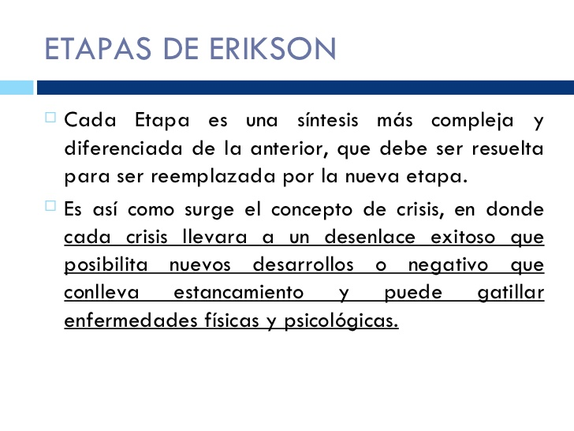

Slide 20
La crisis de identidad se siente cuando no se ha desarrollado un sentido de identidad sólido
Crisis de Identidad
Desesperación
Confusión

Slide 21
Confianza vs Desconfianza. Esperanza
Autonomía vs Vergüenza. Voluntad
Identidad vs confusión. Fidelidad
Intimidad vs aislamiento. Amor
Generatividad vs Estancamiento. Responsabilidad
Iniciativa vs Culpa. Intención
Industria vs Infidelidad. Habilidad
Integridad vs Desesperación. Sabiduría

Slide 22
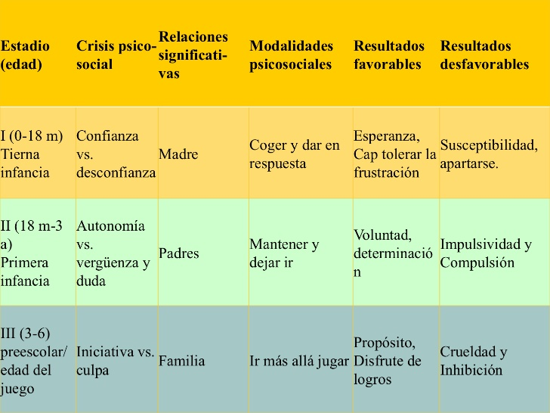
Email Like Save Embed

Slide 23
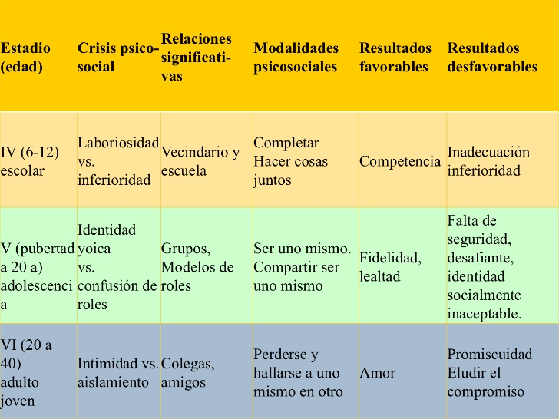
Email Like Save Embed

Slide 24
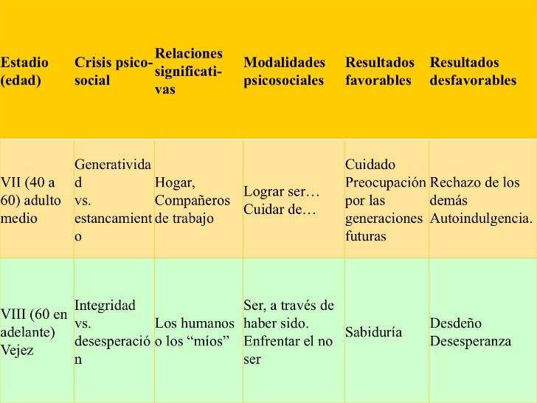

Slide 25
0 a 1 año y medio
Confianza
Desconfianza
Persona significativa: Figura maternal
Orden cósmico: Religión
Esperanza
Susceptibilidad a apartarse

Slide 26

3 a 6 años
Iniciativa
Propósito
Culpa
Crueldad
Familia Básica
Prototipos ideales: Hombre, mujer, estatus económico

Slide 27

6 a 12 años
Laboriosidad
Competencia
Inferioridad
Inadecuación
Inferioridad
Vecindario
Escuela
Orden tecnológico

Slide 28
Pubertad a 20 años Adolescencia
Identidad
Fidelidad
Confusión de roles
Falta de identidad
Socialmente inaceptable
Compañeros y grupos de externos
Modelos de liderazgo
Visión mundial ideológica

Slide 29
20 a 40 años
Intimidad
Amor
Aislamiento
Infidelidad
Eludir el compromiso
Compañeros en la amistad, seo, competencia, cooperación
Patrones de cooperación
Competencia

Slide 30
40 a 60 años. Adulto medio
División del trabajo y sostenimiento compartido del hogar
Corrientes de educación a Tradición
Generatividad
Estancamiento
Cuidado
Preocupación de las futuras generaciones
Rechazo de los demás
Autoindulgencia

Slide 31
60 años o más
Adulto mayor
Integridad
Sabiduría
Desesperación
Desesperanza
Humanidad
Mi clase
Sabiduría

Slide 32
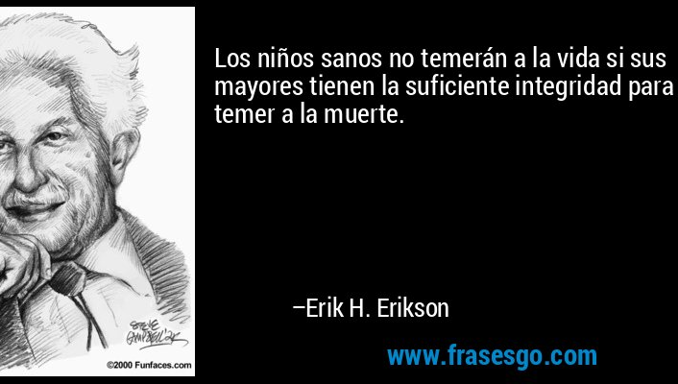

Slide 33
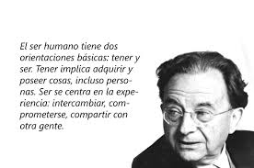
Erich Fromm
1900 - 1980
Psicoanálisis Humanista

Slide 34
Biografía
1900. (Marzo 23) Nacimiento de Rich Pinchas Fromm en Francfort del Meno, hijo único del judío ortodoxo Naftali Fromm, comerciante en vinos, y de su mujer Rosa, de soltera Krause.
1918. Bachillerato y a continuación dos semestres de derecho en Francfort. Amistad con el rabino Nehemia Nóbel.
1919. Estudios de sociología, psicología y filosofía en Heidelberg. Hasta 1926, estudio del Talmud con rabí Rabinkow.
1922. Obtención del Doctorado en Filosofía, con la guía de Alfred Weber; tesis sobre “La ley judía”.
1924. Conoce a Frieda Reichmann y es psicoanalizado por ella y más tarde por Wilhelm Wittenberg, en Munich.
1926. (Junio 16) Se casa con Frieda Reichmann. Intento de continuación del psicoanálisis con Karl Landauer, en Francfort. Renuncia a la práctica del judaísmo ortodoxo.
1927. Primeras publicaciones como partidario del freudismo ortodoxo.
1929. Cofundador en Francfort del Instituto de Psicoanálisis de Alemania del Sur. Formación en el Instituto de Berlín y Psicoanálisis con Hans Sachs.
1930. Miembro del Instituto de Investigación Social en Francfort. finaliza su formación en Berlín y comienza su práctica profesional en esa misma ciudad.

Slide 35
Biografía (Continuación)
1931. Se separa de Frieda Fromm-Reichmann. Estadía de un año en Davos por tuberculosis pulmonar.
1933. Conferencista invitado en Chicago y emigración. Muerte del padre.
1934. Traslado a Nueva York y prosecución de la tarea en el Instituto de Investigación Social de la Universidad de Columbia. Tareas conjuntas con Sullivan y Horney.
1938. Alejamiento del Instituto de Investigación Social. Primeras publicaciones en inglés.
1941. Aparición de El miedo a la libertad. El grupo Horney se separa de la Sociedad Psicoanalítica de Nueva York. Fromm adopta la ciudadanía norteamericana.
1943. Alejamiento de Horney y fundación del que sería el Instituto William Alanson White en Nueva York.

Slide 36
Biografía (Continuación)
1944. (24 de julio) Casamiento con Henny Gurland.
1947. Publicación de Ética y psicoanálisis.
1949. Traslado a la Ciudad de México.
1951. Profesor extraordinario en la Facultad de Medicina de la Universidad Nacional Autónoma de México. Primer curso con candidatos a la formación psicoanalítica.
1952. Muere su segunda mujer, Henny.
1953. (18 de diciembre) Casamiento con Annis Freeman, de soltera Glover.
1955. Se publica Psicoanálisis de la sociedad contemporánea.
1956. Aparece El arte de amar. Fundación de la Sociedad Psicoanalítica Mexicana. Se muda de Ciudad de México a Cuernavaca.

Slide 37
Biografía (continuación)
1957. Seminario con Daisetz T. Suzuki. Fallece Frieda Fromm-Reichmann.
1959. Muere su madre, quien desde 1941 residía en Nueva York. Intensificación de los compromisos políticos en Estados Unidos.
1963. Inauguración del Instituto Mexicano de Psicoanálisis.
1964. Se publica El corazón del hombre.
1967. Se desliga de compromisos en México.
1968. Colabora en la campaña de Eugene MacCarthy. Sufre un infarto y se retira de la actividad política.
1969. Primer veraneo en el Ticino.
1970. Se publica el trabajo de campo sobre los campesinos mexicanos.
1973. Aparece Anatomía de la destructividad humana.
1974. Estadía de un año en Tessin y venta de su casa en México.
1976. Se publica Tener o ser.
1977. Segundo infarto cardíaco y disminución de su actividad creativa.
1980. (18 de marzo) Fallecimiento.

Slide 38
Personalidad según Fromm
Entiende por personalidad la totalidad de las cualidades psíquicas heredadas y adquiridas que son características de un individuo y que hacen al individuo único.
La diferencia entre las cualidades heredadas y las adquiridas es en general sinónima de la diferencia entre temperamento, dotes y todas las cualidades psíquicas constitucionales, por una parte, y el carácter, por la otra.
Mientras que las diferencias en el temperamento no tienen significado ético, las diferencias en el carácter constituyen el verdadero problema de la ética; ellas son la expresión del grado en que un individuo ha tenido éxito en el arte de vivir” (Fromm, 1982).

Slide 39
Personalidad
Físico
Psíquico
Social

Slide 40
Orientaciones de carácter
No Productiva
Carácter Receptivo
Carácter Explotador
Productiva
Actividad Productiva
Carácter Retentivo (acumulativo)
Carácter mercantil
Carácter necrofilico
Oral receptiva
Sádico Oral
Sádico Anal
Hombre sin rostro
Amor al cadáver

Slide 41
Síndrome
Decadencia
Destruir por el gusto de la destrucción
De crecimiento
Amor a la muerte
Narcisismo maligno
Fijación simbiótica incestuosa
Amor a la Vida
Amor al hombre
Independencia
Productiva

Slide 42
Productividad
  Capacidad del hombre para utilizar sus fuerzas y realizar sus potencialidades congénitas, pero sin estar enmascaradas y enajenadas de él, implica una actitud, un modo de reacción y de orientación hacia el mundo y hacia sí mismo en el proceso de la vida, es el uso de las potencialidades del hombre que le son características:
    el poder de la razón y
    el amor que llevan a comprender al mundo mental y emocional

Slide 43
Amor
Conocimiento
Cuidado
Respeto
Responsabilidad

Slide 44
Tipos de Amor
Fraternal
Maternal
Erótico
Amor de Dios
Amor de sí

Slide 45
Necesidades Humanas
Trascendencia: ser algo más que un animal, mejorar y aprender, enriquecerse de los que nos rodea.
Identidad: conocer el yo verdadero de sí; ser capaz de identificarse con otros.
Pertenencia: regresar a la naturaleza o a su modo natural de existencia y no a símbolos artificiales.

Slide 46
Necesidades Humanas
Marco de orientación: un modo de vida sano y consistente, ser creador y consciente, así como saber responder, vivir una vida razonable en un mundo razonable.
Relación: sentirse único con el prójimo y consigo mismo.

Slide 47
Mecanismos de Escape
Sadismo: hacia quienes dependen de uno, puede destruir o tratar de tragarse todos sus problemas.
Masoquismo: se rinde o somete a otra personalidad más fuerte, y con esto trata de escapar a su soledad.

Slide 48
Mecanismos de Escape
Afán irracional de destrucción: trata de escapar del sentimiento de la impotencia aplastando cualquier fuerza externa.
Conformidad de autómata: acepta a ciegas todas las dicotomías de la vida sin haber experimentado verdaderamente lo que significa la vida.

Slide 49
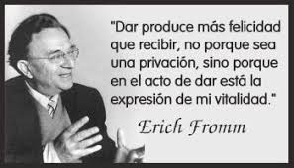

Slide 50
Guión de acetatos
Acetato 1 – 2. Identificación de los acetatos
Acetato 3. Presentación de la Unidad de Aprendizaje
Acetato 4. Ubicación de los temas en el programa de la Unidad de Aprendizaje
Acetato 5. Inicio de Acetatos de Erick Erikson. Imagen para identificarlo

Slide 51
Acetato 6. Biografía de Erik Erikson
Acetato 7. Postulado de la personalidad de acuerdo a Erik Erikson
Acetato 8. Principio Epigenético

Slide 52
Acetato 9. Crisis de identidad de acuerdo a Erikson
Acetato 10. Yo de acuerdo de Erikson
Acetato 11-13. Identidad de acuerdo a Erikson
Acetato 14-15. Proceso de Socialización, de acuerdo con Erikson
Acetato 16-17. Etapas de desarrollo de acuerdo con Erikson

Slide 53
Acetato 18. Crisis de identidad
Acetato 19 a 30. Desarrollo de las ocho etapas de desarrollo
Acetato 31-32. Frase de Erikson

Slide 54
Acetato 33. Identificación de Erich Fromm, con imagen para reconocerlo
Acetato 36 – 37 . Datos biográficos relevantes, para comprender sus postulados
Acetato 38. Personalidad de acuerdo a Fromm
Acetato39. Elementos de la personalidad de acuerdo con Fromm

Slide 55
Acetato 40. Orientaciones de carácter
Acetato 41. Síndrome de decadencia de crecimiento
Acetato 42: Productividad
Acetato 43. Elementos del amor
Acetato44. Tipos de amor
Acetato 45-46. Necesidades Humanas
Acetatos 47-48. Mecanismos de escape
Acetato 49. Frase de Fromm

Slide 56
Bibliografía
Balcázar, N. P.; Delgadillo, G. L.; Gurrola, P. G. M.; Mercado, M. A. y Moysén, C. A. (2007). Teorías de la Personalidad. México: Universidad Autónoma del Estado de México
Fadigman, J. y Frager, R. (1979). Teorías de la Personalidad. México: Harla
Carver, C. S. y Scheier, M. F. (1996). Teorías de la Personalidad. México: PrenticeHall

